Slide 1
H5移动开发
ES6

Slide 2
数组扩展
1、字符的 Unicode 表示法
JavaScript 允许采用\uxxxx形式表示一个字符，其中xxxx表示字符的 Unicode 码点,但是这种表示法只限于码点在\u0000~\uFFFF之间的字符
注意：如果直接在\u后面跟上超过0xFFFF的数值（比如\u20BB7）
JavaScript是每四位表示一个字符，那么就会拆分成两个字符\u20BB+7，因为\u20BB是一个不可打印字符，所以显示一个空格，后面的7正常显示，因此\u20BB7对应的字符是“⃏7”

Slide 3
字符串扩展
ES6改进：只要将码点放入大括号，就能正确解读该字符
例如："\u{20BB7}" // "?"
"\u{41}\u{42}\u{43}" //ABC
中文编码范围：\u4e00~\u9fa5

Slide 4
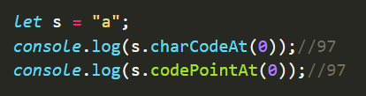
ES6新增方法
1、codePointAt()
作用：取对应字符对应的编码值
JavaScript 内部，字符以 UTF-16 的格式储存，每个字符固定为2个字节。对于那些需要4个字节储存的字符（Unicode 码点大于0xFFFF的字符），JavaScript 会认为它们是两个字符。
charCodeAt()和codePointAt()的区别
①如果字符在\u0000~\uffff范围内则他俩没有区别

Slide 5
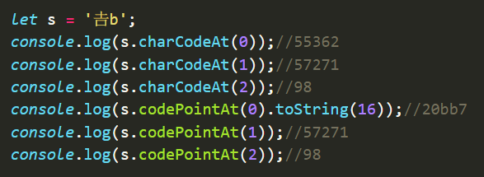
ES6新增方法
②如果Unicode 码点大于0xFFFF的字符，则利用charCodeAt()方法返回不完整，要用codePointAt()来返回对应的字符编码
说明 ：利用charCodeAt()返回的是部分字节对应的编码，不完整
对于codePointAt()返回的是完整的两个字符四个字节对应的编码

Slide 6
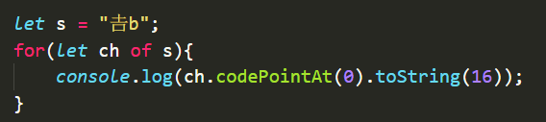
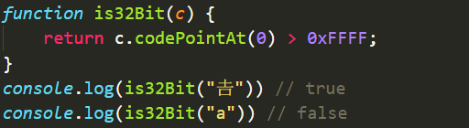
ES6新增的方法
for...of循环
作用：正确识别 32 位的 UTF-16 字符。
思考：如何检测一个字符是由两个字节组成还是四个字节组成？

Slide 7

ES6新增的方法
2、String.fromCodePoint()
作用：返回编码对用的字符，可以识别大于0xFFFF的字符
与String.fromCharCode()的区别：
String.fromCharCode()不可以识别大于0xFFFF的字符，String.fromCodePoint()可以。
说明： String.fromCharCode()返回乱码

